Slide 1
Odběry biologického materiálu – moč a stolice
Mgr. et Mgr. Andrea Menšíková, Mgr. Marta Šenkyříková, PhD.
Ústav zdravotnických věd, LF MU Brno

Slide 2
Vyprazdňování moči a stolice
biologická potřeba (udržení homeostázy)
  způsob uspokojování potřeby vyprazdňování je individuální (důležitý údaj v rámci sběru dat (ošetřovatelská anamnéza)
  nárok na intimitu, diskrétnost, respektování studu
psychosociální potřeba
  pocit libosti a spokojenosti
  psychická odezva neuspokojení potřeby vyvolává negativní emocionální stavy (napětí, nervozita, úzkost, strach, špatná nálada,...)

Slide 3
Faktory ovlivňující vyprazdňování
1. Biologicko – fyziologické faktory
  funkce zažívacího a močového systému
  vývojové faktory
  jídlo a pití
  aktivita a pohyb
  nemoc
2. Psychicko – duševní faktory
  životní styl
  osobnost člověka
  sebepojetí, sebekoncepce
  emocionální ladění
3. Sociálně – kulturní faktory
  tabuizace problému
  diskrétnost, intimita, soukromí
4. Faktory životního prostředí
  bytové podmínky
  úroveň hygieny

Slide 4
Pojmy – defekace a mikce
defekace – proces odstranění stolice z rekta a anu
vnitřní defekační reflex – peristaltické vlny posouvají stolici k análnímu otvoru
parasympatický defekační reflex – stimulace nervových vláken
opakované potlačení defekačního reflexu může vést k rozšíření konečníku a k obstipaci
mikce – vyprázdnění močového měchýře (stimulace nervových zakončení při náplni cca 250 - 400 ml moče – centrum močení (spinální mícha)

Slide 5
Poruchy vyprazdňování stolice

Slide 6
Zácpa – obstipace
obtížné vyprazdňování malého množství tuhé stolice nebo úplné zastavení vyprazdňování
definovat obstipaci vzhledem k individuálním návykům
  zácpa symptomatická – vzniká akutně při organickém onemocnění (nádor)
  zácpa jako nemoc – při změně prostředí nebo výživy
  habituální zácpa – vzniká útlumem defekačního reflexu a později postupným návykem na projímadlo
  obstipace rektální – zadržování stolice normální konzistence jako výsledek biopsychosociálních poruch
  obstipace tlustého střeva – vylučování tvrdé, tuhé stolice následkem zpomalené pasáže
  obstipace percipovaná – jedinec sám si určí dg obstipace a peristaltiku střeva si zajišťuje nadměrným užíváním laxancií, klyzmat a čípků

Slide 7
Hlavní znaky obstipace
snížená frekvence defekace
tvrdá, tuhá stolice
námaha při stolici
bolestivá defekace
abdominální bolest
distenze svalů břicha
hmatatelná fekální hmota
tlak v rektu
pocit plnosti
bolest hlavy
narušená chuť k jídlu
očekávání každodenní defekace (percipovaná zácpa)
nadměrné užívání podpůrných defekačních prostředků

Slide 8
Faktory, které se podílí na vzniku obstipace
nepravidelné stravovací návyky
nadměrné užívání laxancií
zvýšený psychický stres (abdominální křeče, produkce hlenu, střídavá období zácpy a průjmu)
nevhodná dieta (↓ obsah vlákniny)
nedostatečný příjem tekutin
léky
nedostatečná fyzická aktivita
věk
chorobné procesy (obstrukce střev)

Slide 9
Paradoxní průjem u těžké zácpy
vzniká obvykle při dlouhotrvající zácpě u dlouhodobě ležících nemocných
skybala silně dráždí sliznici konečníku k produkci hlenu
secernovaný hlen s příměsí stolice se pak označuje jako tzv. falešný průjem
  projevy: opakované bolestivé nucení na stolici, slabost, malátnost, nafouklé břicho, nauzea
  příčiny: nesprávné defekační návyky, léky, nedostatečný příjem tekutin, málo vláknin, malá aktivita
  terapie: dietní a režimová opatření, odstranění vyvolávajících příčin

Slide 10
Průjem – diarrhoea
časté vylučování tekuté stolice
důsledek zrychlené střevní peristaltiky (zkracuje se čas pro resorpci vody a elektrolytů v tlustém střevě)
stolice obsahuje nestrávené zbytky, příměsi krve, hlenu, hnis
kvasný nebo hnilobný zápach
  projevy: křečovité bolesti břicha, muzea, zvracení, iritace anální oblasti
  příčiny: psychický stres, úzkost. léky alergie na potravu nebo léky, onemocnění tlustého střeva, ....

Slide 11
Ostatní pojmy
inkontinence stolice = ztráta volní kontroly defekace a střevních plynů (částečná, parciální)
plynatost (flatulence) = nadměrné množství plynů ve střevě, které způsobuje jejich nafouknutí a rozpětí (meteorismus), typicky – operace, anestetika, léky, úzkost, luštěniny
hemeroidy = rozšířené žíly v anální oblasti vznikající následkem ↑ tlaku v anální oblasti (bolest, svědění, krvácení)

Slide 12
Poruchy vyprazdňování moče

Slide 13
Pojmy
polyurie – zvýšené močení – množství moče větší než 3000 ml/24 hod
oligurie – snížené močení – množství moče kolísá od 100 -500 ml/24 hod
anurie – zástava močení – množství moče je menší než 100 ml/24 hod
retence – zadržování moče v močovém měchýři, tvorba moči je normální

Slide 14
Pojmy
nykturie – noční močení (srdeční selhávání)
dysurie – bolestivé močení (pálení, řezání)
enuréza – opakované mimovolní pomočování u starších dětí
strangurie – řezání při močení
polakisurie – časté močení při nezvětšeném množství moče
paradoxní ischurie – močový měchýř je přeplněn natolik, že moč samovolně odkapává

Slide 15
Inkontinence
celková inkontinence – kontinuální, neočekávané vylučování moči
tlaková (stresová) inkontinence – únik malého množství moči při náhlém zvýšení intraabdominálního tlaku (smích, kašel, fyzická námaha, oslabené pánevní dno)
urgentní (nucená) inkontinence – po náhlém silném nucení na močení (nestabilní močový měchýř – cystitidy, onem. CNS – člověk neumí potlačit nucení na močení)

Slide 16
Inkontinence
funkční inkontinence – mimovolní nepředvídatelné vyloučení moče, nemá patologický poklad, přetrvává v důsledku duševních poruch
reflexní inkontinence – mimovolné močení v pravidelných intervalech po dosažení určitého objemu močového měchýře (nemocný ale necítí, že má naplněný močový měchýř)

Slide 17
Odběry moči
fyzikální vyšetření moče – barva, pěna, zápach, zákal, ph, hustota a osmolalita
  odběr odmočením do nádobky – špičatka, močová lahev, podložní mísa
  odběr z PMK – vyprázdnit sáček, zaklemovat PMK, odklemovat, nechat stéct moč do sběrného sáčku a ihned odebrat
biochemické vyšetření moče
  zkratka M + S
  odběr první ranní moče odmočením nebo odběrem z PMK
mikrobiologické vyšetření moče
  aseptický postup!
  zkratka C + K – kultivace moči
  odběr středního proudu moče jednorázovou katetrizací, z močového kateru nebo suprapubickou punkcí

Slide 18
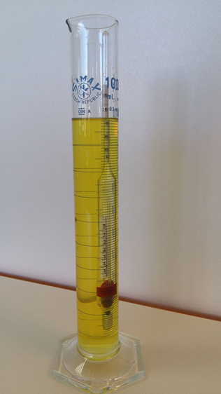
Specifická hmotnost (hustota) moče
specifická hmotnost (hustota) moče = hmotnostní koncentrace rozpuštěných látek vyloučených do moči
normální hodnoty 1015 –1025 kg/m3
měření dle ordinace lékaře, např. 1krát denně, dále měření při vyšetření moče, sběru moče

Slide 19
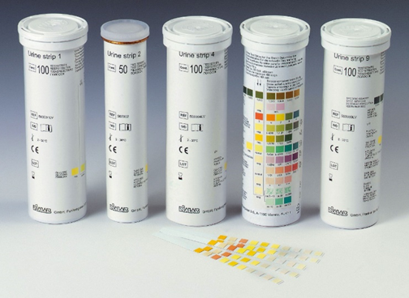
Vyšetření moče chemicky se současným vyšetřením močového sedimentu
biochemické vyšetření moče
zápis ordinace odběru v dokumentaci: moč + sed., M + S
způsob odběru: orientační vyšetření moče – diagnostické proužky nebo odběrové zkumavky

Slide 20
Močový sediment dle Hamburgera
stanovení množství některých částic vyskytujících se v moči
biochemické vyšetření moče
sběrné období trvá 3 hodiny (± 0,5 hod.)
Zásady odběru:
na žádance uvést přesný čas zahájení sběru moče + čas posledního močení do sběrné nádoby (tj. začátek a konec sběrného období) a přesné množství vyloučené moče
celkový objem moče musí během doby sběru dosáhnout alespoň 100 ml
transport sběrné nádoby s celým objemem moče + důsledně vyplněná žádanka

Slide 21
Močový sediment dle Hamburgera
Postup odběru:
začátek sběru: v 6 hodin se pacient vymočí MIMO sběrnou nádobu, provede hygienickou očistu genitálu, poté sbírá moč do sběrné nádoby, snídaně a 250 ml čaje (ne více = znehodnotí se vyšetření)
po 3 hodinách sběru naposledy močí do sběrné nádoby (obvykle pouze jediné vymočení do sběrné nádoby)

Slide 22
Odběr moče na clearance kreatinin
z anglického clear = čistit
biochemické vyšetření moče
funkční vyšetření činnosti ledvin, zjišťuje množství plazmy očištěné ledvinami od kreatininu za časovou jednotku (24 hodin)
clearance endogenního kreatininu se stanovuje na podkladě jeho koncentrace v moči a v plazmě
Postup: sběr moče 24 hod, 10 ml vzorek moče ze sbíraného a promíchaného objemu + krev (5 – 7 ml srážlivé krve)
na žádanku zapíšeme celkové množství moče a specifickou hmotnost, výšku a váhu pacienta

Slide 23
Bilanční sběr moči
kvantitativní vyšetření, biochemické vyšetření moče
vzorek je získán za časovou jednotku (sběr moči za 24 hodin)
v moči lze vyšetřit ionty, urea, kreatinin, bílkoviny aj.
postup: začátek sběru v 6 hodin se pacient vymočí MIMO sběrnou nádobu, provede hygienickou očistu genitálu, poté sbírá moč do sběrné nádoby (čistá a suchá uzavíratelná sběrná nádoba)
sběr moče 24 hod, 10 ml vzorek moče ze sbíraného a promíchaného objemu + krev (5 – 7 ml srážlivé krve) na žádanku zapíšeme celkové množství moče a specifickou hmotnost, příjem a výdej tekutin, výšku a váhu pacienta

Slide 24
Bakteriologické vyšetření moče
označení v dokumentaci: BV, moč B + C, moč C + K, moč K + C
zásady:
důsledná edukace pacienta, důsledná hygiena genitálu
dezinfekce genitálu (dle zvyklostí oddělení a požadavku laboratoře)
aseptický postup odběru středního proudu moče
před zahájením ATB léčby nebo odstup 2–3 týdny po ATB léčbě,
v případě podávání ATB je nutné na žádance vyznačit druh, sílu, četnost a den podání
do 2 hodin transport do laboratoře

Slide 25
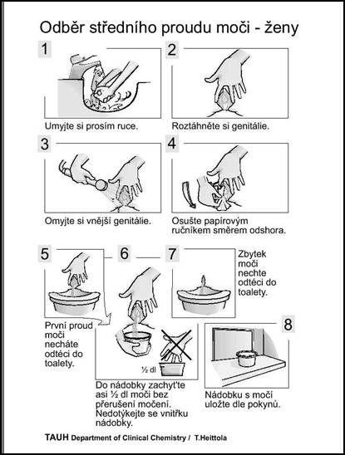
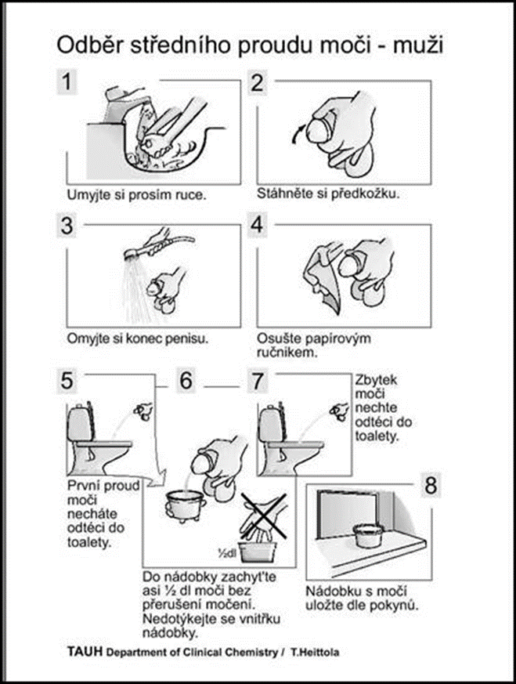
Edukace pacienta

Slide 26
Bakteriologické vyšetření moče
Způsob odběru:
1. střední proud moče do sterilní zkumavky – důsledná edukace a zachování sterility odběrové nádobky, nejlépe ranní moč (kumulace mikroorganizmů), před odběrem – důsledná hygienická očista a poté dezinfekce genitálu, u žen labia od sebe, mimo menstruaci; u mužů stažená předkožka
2. jednorázová katetrizace
3. suprapubická punkce – lékařská intervence, 1–2 cm nad stydkou sponou – punkční jehla do močového měchýře – odběr moče
4. odběr z permanentního močového katetru přes port, na žádanku uvést den zavedení PMK

Slide 27
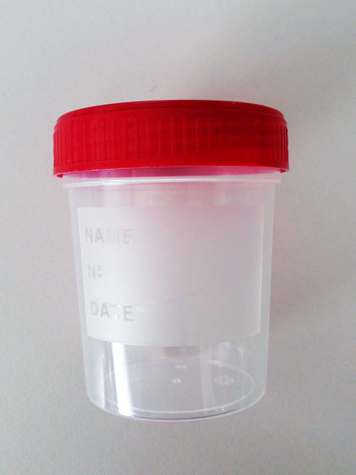
Toxikologické vyšetření moče
odběr při intoxikaci – toxikologický rozbor
u pracovníků na rizikových pracovištích chemického prostředí – vzorek moče na konci pracovní doby v druhé polovině týdne
odběr do nádobky – cca do 100 ml moče

Slide 28
Odběry stolice
posouzení stolice:
  konzistence, tvar, zápach
  frekvence vyprazdňování
  pH, norma 7–8
  steatorea – objemná, mastná, zapáchající, při nedostatečném trávení tuků
  kopiózní – objemná se zbytky, pankreatitida
  acholická – světlá, šedivě bílá, onemocnění žlučových cest
  enteroragie – jasně červená krev ve stolici
  meléna – tmavá, černá, natrávená krev ve stolici
  tmavá stolice – užívání preparátů železa
  příměsi – hlen, hnis, paraziti

Slide 29
Kvalitativní vyšetření stolice
stolice na okultní krvácení – test okultního krvácení do stolice (TOKS)
není „testem na rakovinu“, při pozitivním výsledku doporučeno screeningové kolonoskopické vyšetření, falešná pozitivita testu
u průjmů, krvácejících hemoroidů, krvácení z dásní, krvácení
z žaludečních a dvanáctníkových vředů

Slide 30
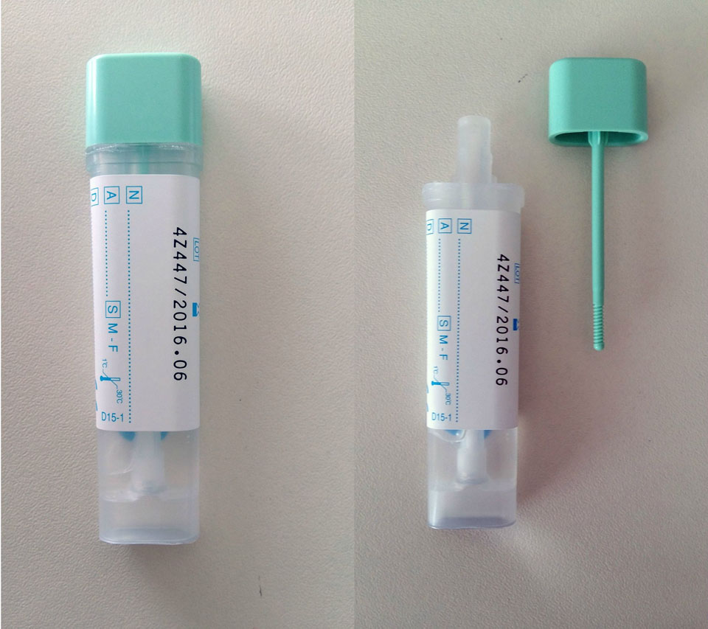
Kvalitativní vyšetření stolice
Odběr vzorku:
  bez diety – HAEMOCCULT od 50 do 55 let 1krát/rok, od 55 let 1krát/2roky
  po dietě – 3 dny před odběrem dieta bez masa, ovoce, zeleniny, léků s obsahem železa, minerálních vod, vitaminu C
Zásady odběru:
  žena nesmí menstruovat
  na žádanku uvést s/bez diety

Slide 31
Kvantitativní vyšetření stolice
celkový tuk ve stolici
účel – zjistit obsah celkového tuku ve stolici – zvýšené množství tuku se objevuje při poruše trávení nebo vstřebávání tuků
zásady:
důsledná edukace, dieta max. 1,5 g tuku/kg, sběr stolice 3 dny (pokaždé stolici zvážit), před odběrem vzorku stolice promíchat

Slide 32
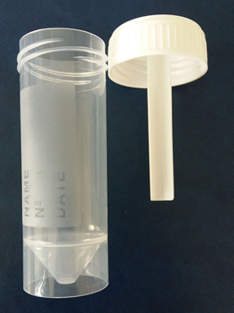
Mikroskopické vyšetření stolice
při podezření na poruchy trávení a vstřebávání
účel – zjistit množství nestrávených zbytků ve stolici = porucha absorpce živin v tenkém střevě
zásady:
3 dny před vyšetřením Schmidtova dieta (bohatá na tuky, cukry, bílkoviny), 4. den odběr stolice odpovídající velikosti odběrové lopatky, širokohrdlá plastová nádobka s lopatkou

Slide 33
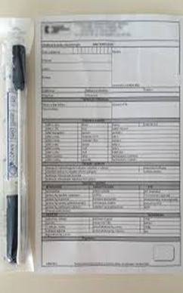
Odběr stolice na bakteriologické vyšetření
mikrobiologické vyšetření stolice
vyšetření při průjmech, bacilonosičství
výtěrová souprava – sterilní tampon na plastové tyčince se po odběru vzorku vkládá do Amiesovy půdy s aktivním uhlím – univerzální transportní půda

Slide 34
Odběr stolice na bakteriologické vyšetření
zásady odběru:
na žádance vyznačit stolice na obligátní střevní patogeny
aseptický postup
tampon zanořen hluboko do media výtěrové soupravy
transport do laboratoře do 2 hodin od odběru, uchovávat při pokojové teplotě
výsledky bez pozitivity nálezu jsou k dispozici do 48 hodin
výsledek: „negativní“ = nesprávně provedený odběr, výsledek: „běžná bakteriální flora“ = správně provedený odběr bez průkazu patologického agens

Slide 35
Odběr stolice na toxin Clostridium difficile
zásady:
1–2 ml tekuté nebo polotekuté stolice do sterilního, plastového kontejneru nebo nádobky
mimo pracovní dobu laboratoře uložit do lednice, transport následující den, neukládat při pokojové teplotě >> dochází k degradaci toxinu

Slide 36
Odběr stolice na průkaz Helicobacter pylori
zásady:
odběr stolice odpovídající velikosti odběrové lopatky, širokohrdlá plastová nádobka s lopatkou
není vhodná průjmovitá stolice
mimo pracovní dobu laboratoře uložit do lednice, transport následující den

Slide 37
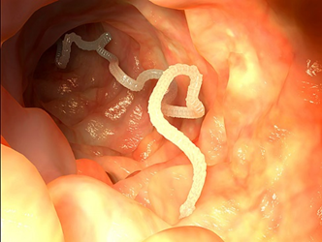
Parazitologické vyšetření stolice
nejčastější paraziti:
  roup dětský (Enterobius vermicularis)
  škrkavka dětská (Ascaris lumbricoides)
  tasemnice bezbranná (Taenia saginata)

Slide 38
Parazitologické vyšetření stolice
způsob odběru:
odběr stolice odpovídající velikosti odběrové lopatky (3krát obden)
perianální stěr (3krát obden) – ráno před hygienou, detekce vajíček roupa dětského, průhledná lepicí páska – roztáhnout hýždě, přilepit na řitní otvor a perianální kožní řasu, stlačit hýždě k sobě, po otisku přilepit pásku zpět na podložní sklíčko, označit tak, aby nebránilo odečtu mikroskopem
transport do laboratoře co nejrychleji

Slide 39
Literatura, zdroje
Pokorná, A., Komínková, A., Menšíková A., Šenkyříková M : Ošetřovatelské postupy založené na důkazech. Brno, Masarykova univerzita 2019.
Beharková, N., Soldánová, D. : Základy ošetřovatelských postupů a intervencí. Elportál Brno, Masarykova univerzita 2019. Základy ošetřovatelských postupů a intervencí | Lékařská fakulta Masarykovy univerzity (muni.cz)

Slide 40


